Slide 1

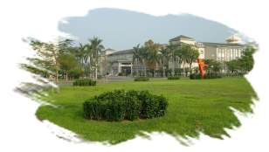
第138次農委會農業智慧財產權審議會通過
2017.08.30
「火鶴花高雄3號品種權」
非專屬授權案
行政院農業委員會高雄區農業改良場
報告人：黃雅玲 助理研究員

Slide 2
前 言
本案係高雄場執行科技計畫「火鶴花品種改良及栽培技術改進」之研發成果
計畫執行期間為102年1月至105年12月，計畫總經費約521萬元
本項成果約花費經費116萬元
Notes:
The scientific name is Zizyphus mauritiana Lam.
It is one of the important tropic fruit crop in south Taiwan.
The major production areas are at Kaohjiung an Pingtung
The planting acreage is about 1,700 hectares.

Slide 3
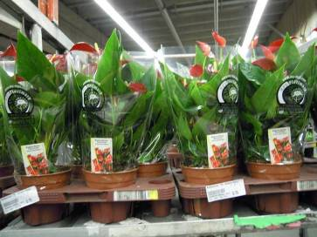
全球火鶴花生產現況
荷蘭：80～90公頃(切花)，70～75公頃(盆花)
美國：50公頃(盆花、切花)
韓國：10公頃(盆花)
日本：10公頃(盆花)
中國：140公頃(盆花)
越南、馬來西亞、泰國、
模里西斯、巴西…
台灣：177公頃(切花)
約10公頃(盆花 ，年產30萬盆)
荷蘭花卉拍賣市場~火鶴花

Slide 4
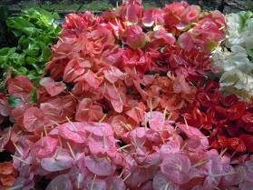
台灣火鶴花生產現況
2016年全台栽培面積為177公頃
主要生產地區-台中、南投、嘉義、台南、高雄(42公頃)、屏東(25公頃)。
外銷量為729萬支，內銷量811萬支(2016年) 。
占日本市場81% 。
其他市場：
中國、香港、新加坡
台灣火鶴切花採收

Slide 5
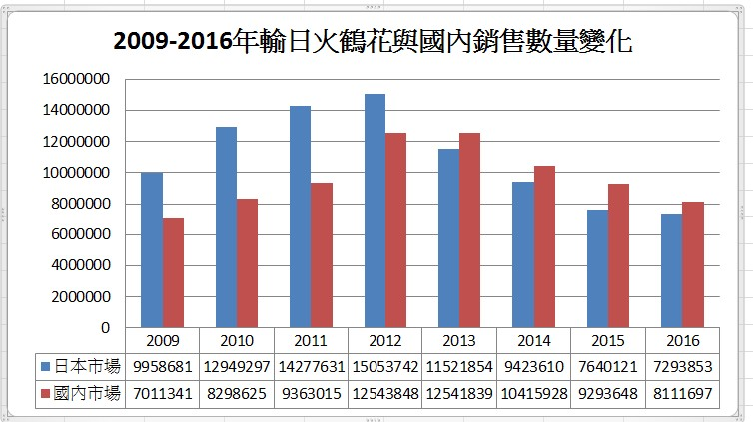

Slide 6
高雄3號-紅鈴品種特性
株型：植株大型，分枝性弱。
葉片：形狀卵形，長寬為29.6×19.4cm，葉柄長度約57.5cm。
花苞片：鬱金香花型，花苞片寬度11〜13公分，花梗長度50〜67公分，符合外銷規格50公分以上。表面主要顏色為紅色。
肉穗花序：未成熟花序基部主要顏色為橘黃色，成熟花序基部主要顏色為粉紅色。
切花瓶插壽命及產量：花苞片瓶插壽命約10〜14天。單株年切花產量6〜7支，全年產量穩定。

Slide 7
技術移轉方式
非專屬授權
授權金：高雄3號每5年15萬
衍生利益金：無
研發經費：高雄3號占計畫總經費 22.26 %
授權後半年內提供種苗100株
Notes:
The scientific name is Zizyphus mauritiana Lam.
It is one of the important tropic fruit crop in south Taiwan.
The major production areas are at Kaohjiung an Pingtung
The planting acreage is about 1,700 hectares.

Slide 8
非專屬授權條件
接受授權者條件
  從事種子及種苗生產之廠商、法人、農民團體及有研發能力之農民，且具產品銷售經驗者
授權地區
  臺灣地區
Notes:
The scientific name is Zizyphus mauritiana Lam.
It is one of the important tropic fruit crop in south Taiwan.
The major production areas are at Kaohjiung an Pingtung
The planting acreage is about 1,700 hectares.

Slide 9
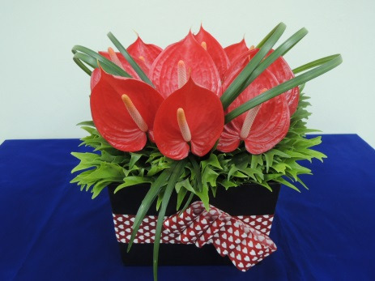
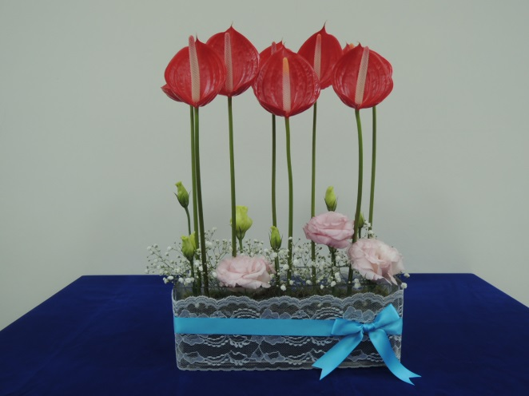
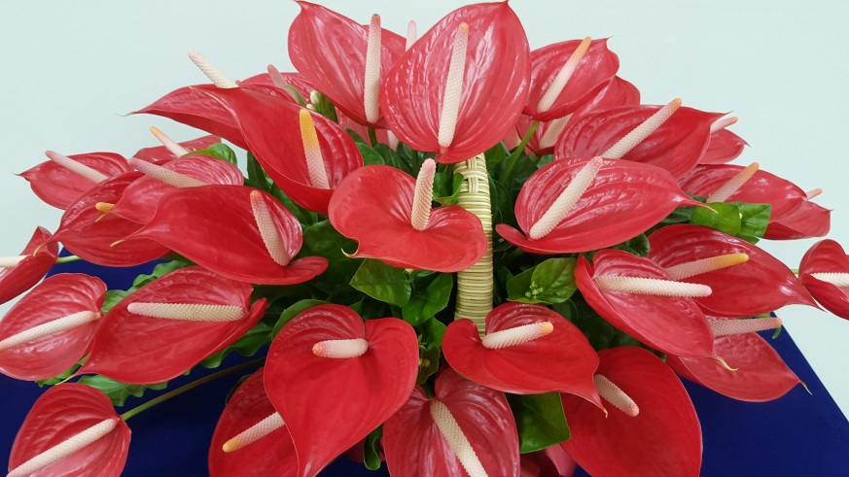
預期效益
切花火鶴新品種～高雄3號，瓶插壽命長，花朵觀賞期可長達2~4周，在花藝設計上的利用性極高。
未來希望能夠持續提供更多樣化的品種選擇，將使火鶴花成為未來最具潛力的外銷花卉。
Notes:
The scientific name is Zizyphus mauritiana Lam.
It is one of the important tropic fruit crop in south Taiwan.
The major production areas are at Kaohjiung an Pingtung
The planting acreage is about 1,700 hectares.

Slide 10
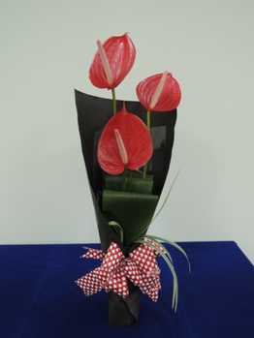
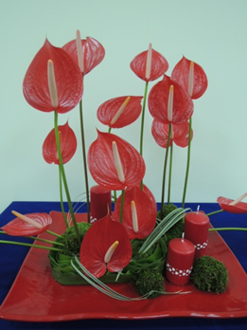
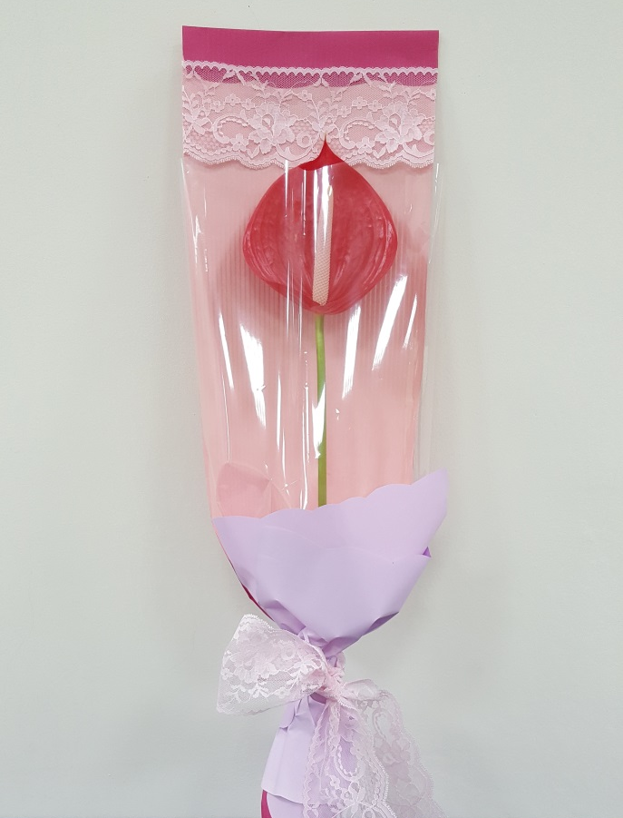
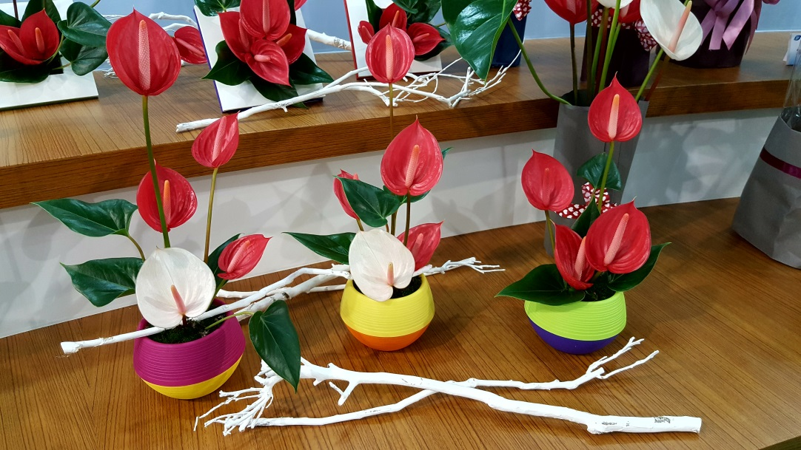
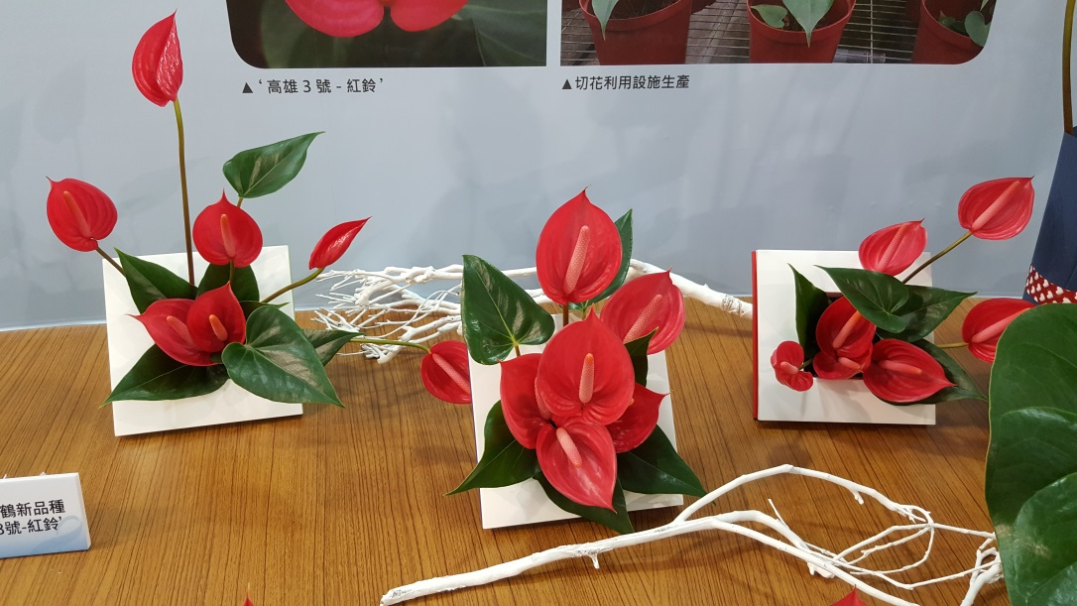

Slide 11
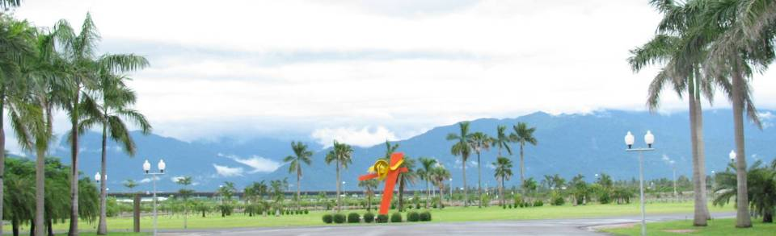


歡迎洽詢

